Slide 1
제10장
jQeury 소개

Slide 2
1. jQuery의 기능
1. jQuery란?
- 자바스크립트로 만들어진 라이브러리이다.다만 앞서 보았듯이 자바스크립트의 DOM(Document Object Model)작업을
좀더 쉽게 할 수 있는 뛰어난 기능을 가지고 있으며 크로스 브라우징 라이브러리이다.
- 재차 강조하지만 jQuery는 프로그래밍 언어가 아니다.
- DOM을 다루기에 최적화된 라이브러리이다.
2. jQuery 기능 1
- 대다수의 크로스 브라우징 라이브러리가 그렇듯 jQuery 역시 jQuery 만의 독창적인 기술과 표현법으로 자바스크립
트로 처리하는 수많은 작업을 아주 쉽게 처리해주는 기능의 집합으로 구성되어 있다.
jQuery의 4가지 기능
① 자바스크립트 DOM (Document Object Model) : DOM객체의 필수 프로퍼티와 메서드, 노드 추가,삭제,찾기,이동,스타
일 추가, 수정, 값 구하기, 속성 추가, 수정, 값 구하기, 이벤트 등록, 제거, 발생시키기, 위치, 크기와 관련된 프로퍼티
와 메서드 기능
② Ajax : jQuery에서 더욱 쉽게 Ajax를 사용할 수 있다.(XML, JSON, CSV 등) – 서버와 데이터를 아주 쉽게 주고 받는 통신 기능
③ 플러그인 : 많은 기능들이 이미 만들어져 있다.
④ 효과 : 애니메이션 효과를 아주 쉽고 다양하게 줄 수 있다.
⑤ 모바일 화면을 jQueryMobile을 통해 웹앱 제작을 할 수 있다.

Slide 3
1. jQuery의 기능
3. jQuery 기능 2
① 코어(core) : jQuery함수, jQuery개체 접근자, Data, 플러그인, 사용 운용성
② 선택(selector) : 기본, 계층구조, 기본필터, 컨텐츠 필터, 가시성(Visibility)필터, 자식필터 등
③ 조작(manipulation) : 컨텐츠 변경, 내부 삽입, 외부 삽입, 주변 삽입, 제거 복사 등
④ 속성(attribute) : attr, class, HTML, Text, Value
⑤ 스타일(CSS) : CSS, 포지셔닝, 높이와 너비
⑥ 탐색(Traversing) : 필터링, 검색, 체인
⑦ Ajax : Ajax요청, Ajax이벤트 등
⑧ 이벤트 : 페이지 로드, 이벤트 처리, 이벤트, 인터랙션 도우미, 이벤트 도우미
⑨ 효과 : 기본, 슬라이딩, 사용자 정의, 페이딩, 설정
⑩ 유틸리티 : 브라우저와 기능 탐지, 배열과 개체 작업, 테스트 작업, 문자열 작업, URL
위의 내용은 API문서 페이지(http://api.jquery.com)을 통해 작성하였다. 위의 10개의 기능은 실무를 진행하기 위해서
반드시 알고 있어야 하는 내용들이다.

Slide 4
2. jQuery의 학습 방법
1. jQuery의 실체
- 사실 jQuery는 수많은 메서드를 가지고 있는 클래스이다.즉, jQuery는 자바스크립트 문법 중 프로토타입(prototype)방식으로
만들어진 클래스이다.프로토타입은 뒤에서 자세하게 배운다.
jQuery를 배운다는 것은 바로 jQuery 메서드를 배운다는 의미로 받아들이면 될 것이다.
2. jQuery의 핵심 내용 정리
- 결론부터 말하자면 우리가 jQuery를 배운 후에는 아래 나열한 내용을 모두 다룰 줄 알아야 한다.
아래 내용은 초보자가 반드시 할 줄 알아야 하는 jQuery핵심 내용이다.아직 배우진 않았지만 대략 어떤 내용이 있는지만
천천히 살펴보도록 하자.
분류 | 핵심내용 | 핵심 프로퍼티 및 메서드
일반 노드 찾기 | 아이디 이름으로 노드 찾기 | $(“#아이디이름”)
 | 태그 이름으로 노드 찾기 | $(“#태그이름”)
 | 클래스 이름으로 노드 찾기 | $(“.클래스이름”)
 | 속성으로 노드 찾기 | $(“[속성이름=값]”)

Slide 5
2. jQuery의 학습 방법
분류 | 핵심내용 | 핵심 프로퍼티 및 메서드
찾은 노드 다루기 | 찾은 개수 구하기 | $대상.length
 | n번째 노드 접근하기 | $대상.eq(index)
 | DOM객체 접근하기 | $대상.get(index), $대상[index]
 | 순차적으로 노드 접근하기 | $대상.each(function(index){ $(this) 또는 $대상.eq(index); }
 | 찾은 노드 중에서 특정 노드만 찾기 | $대상.filter(“선택자”)
 | 찾은 노드의 자손 노드 중 특정 노드만 찾기 | $대상.find(“선택자”)
 | 인덱스 값 구하기 | $대상.index() $목록.index($대상) $목록.index(대상DOM객체)
자식 노드 찾기 | 모든 자식 노드 찾기 | $대상.children()
 | 특정 자식 노드 찾기 | $대상.children(“선택자”)
 | 첫 번째 자식 노드 찾기 | $대상.children().first() $대상.children().eq(0) $대상.children(“:first”) $대상.children(“:eq[0])
 | 마지막 번째 자식 노드 찾기 | $대상.children().last() $대상.children(“:last”) $대상.children().eq($대상.children().length-1) $대상.children().eq(-1) $대상.children(“:eq(-1)”)

Slide 6
2. jQuery의 학습 방법
분류 | 핵심내용 | 핵심 프로퍼티 및 메서드
자식 노드 찾기 | n번째 자식 노드 찾기 | $대상.children().eq(index) $대상.children(“:eq(“+index+”)”)
부모 노드 찾기 | 부모 노드 찾기 | $대상.parent()
 | 조상 노드 찾기 | $대상.parents([“선택자”])
형제 노드 찾기 | 이전 형제 노드 찾기 | $대상.prev() $대상.prevAll([“선택자”])
 | 다음 형제 노드 찾기 | $대상.next() $대상.nextAll([“선택자”])
………… 더 많은 메서드가 있지만 앞으로 배울 것이니 이 정도만 보도록 하자.
- 상기의 표처럼 노드 찾기만 해도 저 많은 메서드가 있고, 또한 속성, 스타일, 이벤트, 위치크기, 애니메이션 등이 있지만
걱정할 필요는 없다. 하나하나 차근차근 배워 나가면 어느새 자신의 지식이 될 것 이니깐 말이다.

Slide 7
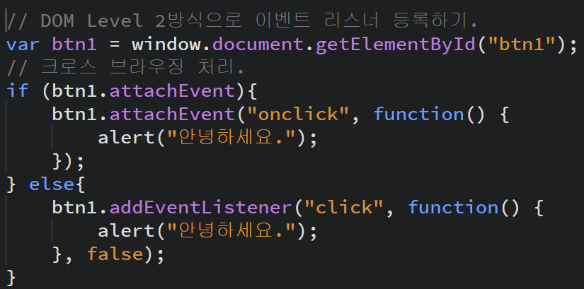
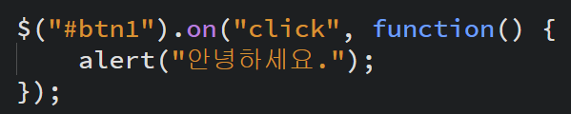
3. jQuery를 선호하는 이유
1. jQuery냐? 자바 스크립트냐?
① 기본 기능 비교 – 아이디가 header인 노드를 찾아 border를 4px solid #f00로 변경하기
- 자바스크립트 소스
- jQuery 소스
② 크로스 브라우징 비교
- 자바스크립트 소스 - jQuery 소스
크로스브라우징 : 웹 페이지 제작 시에 모든 브라우저에서 깨지지 않고
의도한 대로 올바르게(호환성) 나오게 하는 작업을 말한다. [HTML, CSS,
Javascript 작성 시 W3C의 웹 규격에 맞는 코딩을 함으로써 어느 브라우
저, 기기에서 사이트가 의도된 대로 보여지고 작동되는 기법.]

Slide 8
3. jQuery를 선호하는 이유
③ 애니메이션 효과
- 자바스크립트는 기본적으로 애니메이션 기능을 제공하진 않는다.그래서 애니메이션은 타이머를 이용해서
만들게 된다. 간단한 애니메이션은 상관없지만 복잡한 애니메이션이라면 수학적인 공식을 만들어서 사용해야 한다.
- 이와 달리, jQuery는 애니메이션 기능을 자체적으로 제공하고 있기 때문에 간단한 것부터 복잡한 애니메이션까지
쉽게 만들어 낼 수 있다.
하지만, 중요한 사실이 있다. 그럼 자바스크립트를 전혀 배우지 않아도 상관없지 않느냐? 라고 반문할 수도 있다.
그 대답은 절대 아니다 라는 것이다.앞서 몇 번을 강조했지만 실무에서 프로젝트를 진행시 대부분 자바스크립트로
진행을 하되 DOM처리 시 jQuery가 일부 사용될 뿐이라는 것이다.
즉, 자바스크립트 로직 구현 능력이 부족하면 무엇인가를 만드는데 힘들다는 것이다.
2. jQuery와 CSS와의 관계
- 앞서 언급한 것처럼 jQuery의 가장 큰 특징은 CSS선택자를 이용해서 원하는 노드를 쉽게 찾을 수가 있다는
것이다.

Slide 9
4. jQuery 개발 환경 설정
1. jQuery 라이브러리 삽입
① CDN(Content Delivery Network)에 올려져 있는 jQuery 파일을 이용하는 방법
; CDN이란 컨텐츠를 여러 서버에 분산 배치해서 컨텐츠를 전송하는 과정에서 발생하는 트랙픽 집중 & 병목 현상 및
데이터 손실을 해결하기 위한 기술이다. 이러한 목적으로 jQuery 파일도 아래 CDN에 올져 있는데 이 파일을 웹 페
이지에 삽입하는 기술이다.
② 파일을 다운로드하는 방법
; jQuery 홈페이지에서 최신 버전을 다운로드 하여 링크를 웹 페이지에 삽입하는 방법이다.(주로 이방법을 많이 쓴다.)

Slide 10
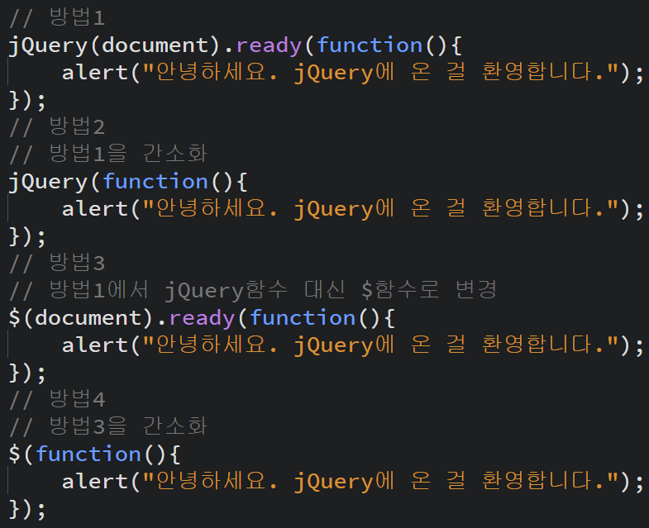
4. jQuery 개발 환경 설정
2. 진입점인 ready()메서드 설정
- 대다수의 언어에는 코드를 실행하기 위해서 맨 처음 실행하는 곳이 있다. jQuery도 역시 main()비슷하게 ready()
를 제공한다.
- ready()메서드는 문서의 노드를 사용할 준비가 되면 Document객체에서 발생하는 DOMContentLoaded 이벤트
처리를 포장한 메서드이다.
- ready()를 이용해서 진입점을 설정하는 방법은 아래와 같이 4가지의 방법이 있다.(3번째 방법을 공식적으로 추천함)

Slide 11
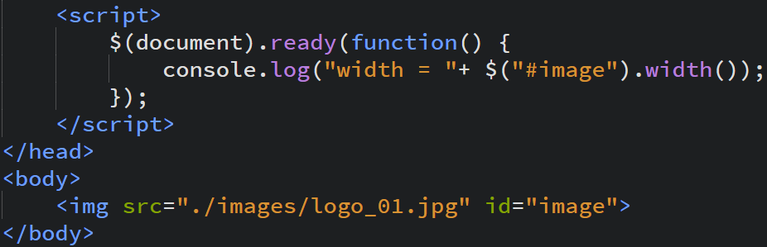

4. jQuery 개발 환경 설정
3. DOMContentLoaded 이벤트와 load이벤트
① DOMContentLoaded 이벤트
- 웹 브라우저가 웹 페이지를 읽은 후, 1:1로 맵핑되는 DOM객체를 생성한 후 발생한다.
- 이 이벤트가 발생한 시점에서는 이미지나 무거운 컨텐츠는 아직 로드가 되지 않았을 때이다.
- 처음 한 번 실행할 때는 0으로 출력이 되지만 다음 실행할 때는 너비 값을 출력한다.이것은 브라우저가 이미지의
크기를 저장했기에 정상적으로 출력이 된 것처럼만 보일 뿐이다.
- 하여, 크기를 정상적으로 구할려면, window객체에서 발생하는 load이벤트를 사용하면 된다.

Slide 12
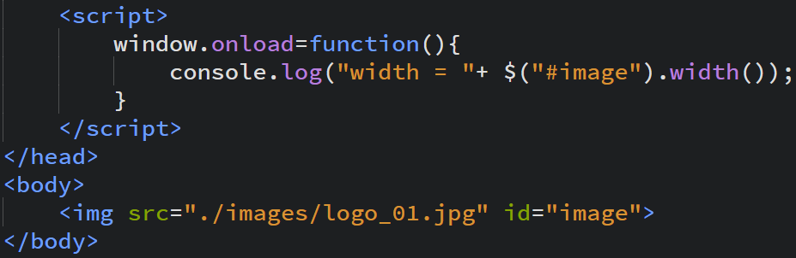
4. jQuery 개발 환경 설정
② window의 load 이벤트
- 웹 브라우저가 이미지나 무거운 컨텐츠를 모두 로드하고 난 후 이벤트를 발생시킨다.
하여, 정리를 해보면 DOM이 사용할 준비가 된 경우 DOMContentLoaded이벤트가 먼저 발생되고 이후 이미지 등의
컨텐츠가 모두 로드되고 나서 load이벤트가 발생한다.
하여, 무조건 jQuery ready()메서드를 사용하면 안된다. 상황에 맞게 적절히 2개 중에 맞춰서 사용하면 된다.
그러나, 보통 특별한 경우가 아니라면 실무에서는 ready()메서드를 주로 사용한다.

Slide 13
5. jQuery 실체
1. $() 기본 사용법
- CSS선택자와 $()만 알고 있다면 다음과 같은 방식으로 기본적인 처리가 가능하다.
$(“CSS 선택자”).메서드();
2. $()의 의미
- jQuery 라이브러리 내부를 살펴보면 다음과 같이 정의되어 있다.
window.jQuery = window.$ = jQuery;
한 마디로 요약하자면 $()는 $함수 그 자체인 것이다.
$(“div”).css(“border”, “3px solid #fff”);와 jQuery(“div”).css(“border”, “3px solid #fff”)는 동일한 코드이다.
$()는 $함수를 호출한 것이다.
3. $()함수의 리턴값
var $divs = $(“div”);
divs.css(“border”, “3px solid #fff”);
위와 같이 $()함수는 jQuery객체를 리턴한다는 사실을 알 수가 있다.

Slide 14
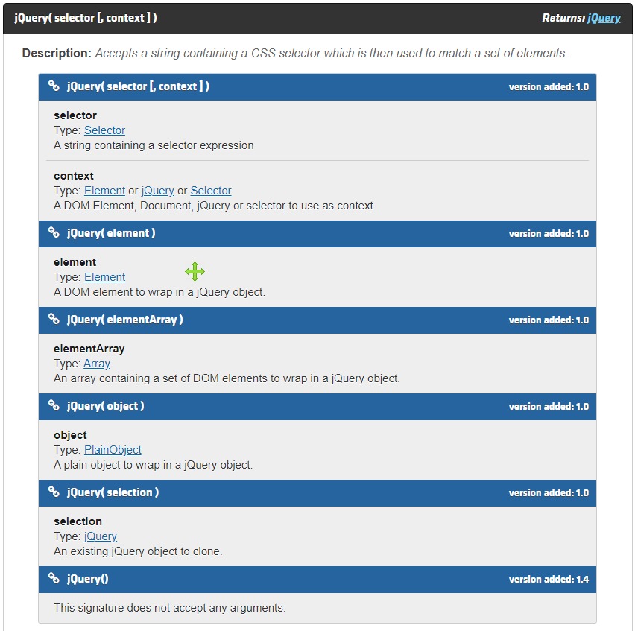
5. jQuery 실체
아래 문서(api.jquery.com)을 보면 우측에 리턴값이 jQuery로 나와 있다. 하여, 우리는 jQuery객체에 접근하여 .를 이용하여
메서드를 사용할 수 있게 되는 것이다. 아래 문서는 이미 앞서 jQuery의 내용을 모두 담고 있다고 했다. 즐겨찾기를 하고
자주 왔다 갔다 하면서 반드시 볼 줄 알아야 하는 것이다.(매우 중요하다.)

Slide 15
5. jQuery 실체
1. $()함수에서 리턴한 jQuery객체 상세
① jQuery는 DOM을 좀더 쉽게 다룰 수 있게 만들어진 라이브러리 파일이라고 수차례 강조했다. 이 라이브러리는 아래와
같이 자바스크립트의 prototyp이라는 클래스 제작 문법으로 만들어졌다.
function jQuery(){
}
jQuery.prototype.css = function() { }
jQuery.prototype.on = function() { }
jQuery.prototype.addClass = function() { }
jQuery.prototype.animate = function() { } 등…
② 함수를 사용하려면 함수호출을 해줘야 하는 것과 동일하게 클래스도 역시 사용하려면 인스턴스를 생성해줘야 한다.
var 인스턴스 이름 = new 클래스이름();
③ 하지만, 우리는 jQuery를 사용하기 위해서 jQuery의 인스턴스를 생성한 적이 없다. 그럼에도 불구하고 우리는 사용하
는데 전혀 지장이 없었다. 무엇일까? $()에서 jQuery의 인스턴스를 생성해주었기 때문이다.
④ 이렇게 만들어진 jQuery 객체 내부에는 수많은 메서드들로 구성이 되어 있어 우리가 접근하여 사용할 수가 있었다.
ex) on(), addClass(), animate(), get(), eq(), length, prev() 등….

Slide 16
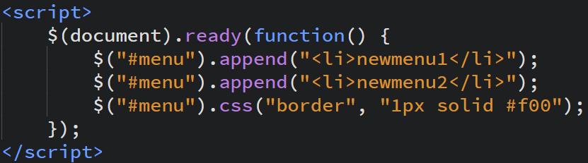
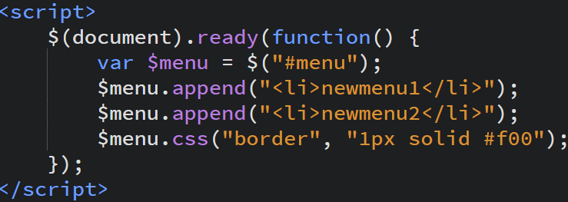
5. jQuery 실체
⑤ 아래의 코드는 jQuery인스턴스가 몇 개가 생성되는가?
<body>
<div>1<div>
<div>2<div>
<div>3<div>
<div>4<div>
</body>
4개가 생성될 것 처럼 보이지만 정작 1개만 생성된다.
var $divs = $(“div”);
이렇게 되면 jQuery객체 내부에는 $()를 이용하여 찾은 4개의 div태그 객체, 즉 HTMLDivElement객체를 가지게
되는 것이다. 물론, 다른 메서드들은 당연히 다 있는 것은 물론이다.
좌측 코드는 $(“#menu”)를 3번 호출하였고, 우측 코드는 1번만 호출되었다. 좌측과 같이 코드를 짜는 것보다 우측과
같이 변수에 요소를 찾아와서 적용하는 것이 jQuery의 최적화 하는 방법이다.

Slide 17
감사합니다.

